Slide 1

Přezimující živočichové
Registrační číslo projektu: CZ.1.07/1.1.38/02.0025
Název projektu: Modernizace výuky na ZŠ Slušovice, Fryšták, Kašava a Velehrad
Tento projekt je spolufinancován z Evropského sociálního fondu a státního rozpočtu České republiky.
Pří_043_Rozmanitost přírody_Přezimující živočichové
Autor: Mgr. Jana Koutná
Škola: Základní škola Slušovice, okres Zlín, příspěvková organizace

Slide 2
Anotace:
Digitální učební materiál je určen k seznámení žáků s přezimujícími
živočichy.
Materiál rozvíjí zájem žáků o přezimující živočichy a podmínky, ve kterých
žijí.
Je určen pro předmět přírodověda 4. ročník.
Tento materiál vznikl ze zápisů autora jako doplňující materiál k učebnici:
ŠTIKOVÁ, Věra. Člověk a jeho svět: přírodověda pro 4. ročník. Ilustrace.
Hana Berková, Alena Baisová. Brno: Nová škola, 2010, 2. sv. Duhová
řada. ISBN 978-80-7289-212-9.

Slide 3
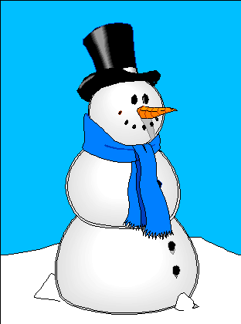


PŘEZIMUJÍCÍ ŽIVOČICHOVÉ
Základní dělení:
- studenokrevní živočichové
- teplokrevní živočichové

Slide 4
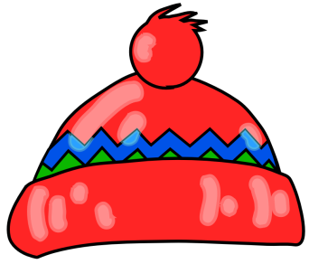

Studenokrevní živočichové
Přečkávají zimu ukryti ve skrýších.
Přežívají ve stavu strnulosti.
Teplota jejich těla kolísá podle teploty okolního prostředí.
Patří sem:
- ryby
- obojživelníci
- plazi
- hmyz

Slide 5


RYBY
Tráví zimu v klidu ve větších hloubkách, kde voda nezamrzá. Jejich příjem potravy je omezený.

Slide 6

obojživelníci
Nejsou v zimě aktivní,
nepřijímají potravu.
Skokan skřehotavý se
zahrabává do bahna
na dně vody.
Ropucha obecná vyhledává
raději úkryt na souši.

Slide 7
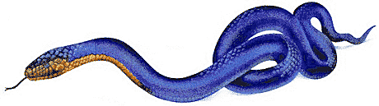
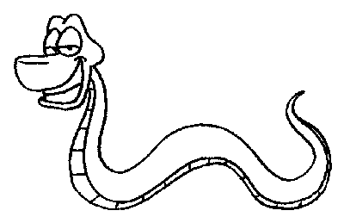
plazi
Přes zimu se nepohybují, nepřijímají potravu. Přezimují v půdě pod kameny, v puklinách skal nebo pod pařezy ve stavu strnulosti.

Slide 8
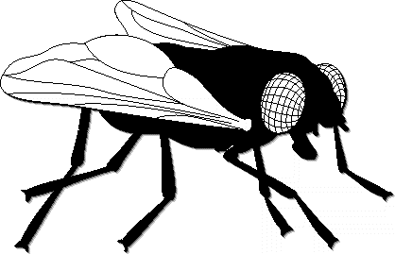


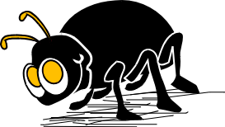
hmyz
Některé mouchy, komáři, brouci a motýli přečkají zimu ve skulinách kůry stromů, v dutinách, v půdě nebo ve sklepech domů. U většiny druhů však dospělí jedinci na podzim zahynou a zimu přečkají jen jejich vajíčka, larvy či kukly.

Slide 9


teplokrevní živočichové
Jsou schopni si udržovat stálou tělesnou teplotu.
Patří sem:
- ptáci
- savci

Slide 10
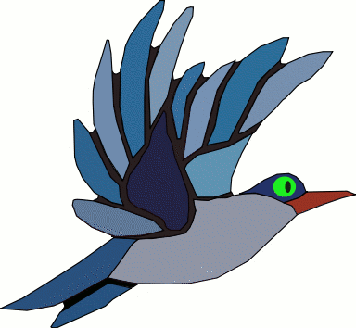
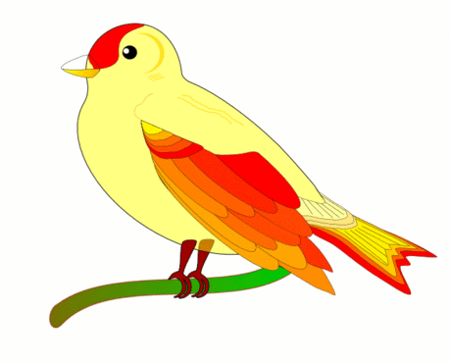
ptáci
Hmyzožraví ptáci odlétají za potravou na jih.

Slide 11
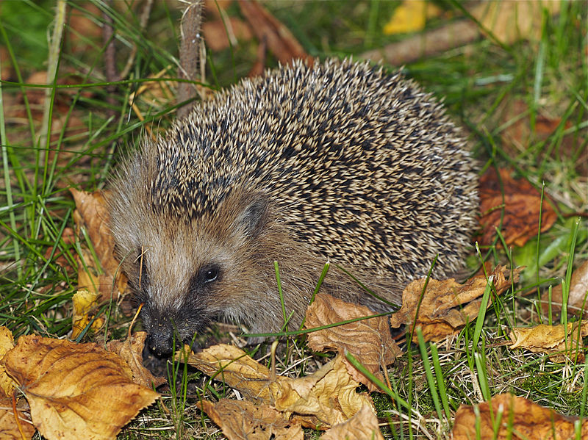

savci
Ježci jsou schouleni do klubíčka z trávy a listí.
Netopýři prospí zimu v jeskyních zavěšeni hlavou dolů.

Slide 12
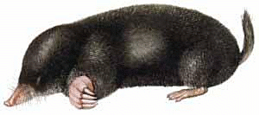
Hádanka č. 1
Jsem savec. Jsem aktivní celou zimu. Studené zimní období trávím v podzemí, kde ve svých chodbách nalézám zásoby. Mám černou barvu a dlouhé drápky.
Kdo se přihlásí jako první?

Slide 13
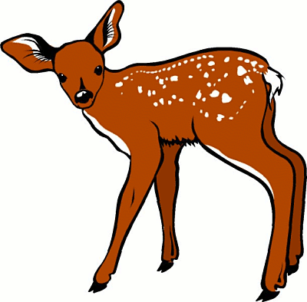
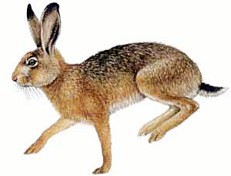
Hádanka č. 2
Patříme mezi savce. Můžeš nás pozorovat ve volné přírodě i v zimě. Možná poznáš i otisky našich tlapek či kopýtek ve sněhu.

Slide 14

Přiřaď, co k sobě patří:
1) Ryby a) spí v klubíčku.
2) Ropucha b) většinou na podzim zahyne.
3) Plazi c) odlétají za potravou na jih.
4) Hmyz d) vyhledává úkryt na souši.
5) Hmyzožraví ptáci e) tráví zimu ve stavu strnulosti.
6) Ježek f) je aktivní celou zimu.
7) Netopýři g) tráví zimu v hloubkách.
8) Krtek h) spí hlavou dolů.
1g, 2d, 3e, 4b, 5c, 6a, 7h, 8f

Slide 15



Hra "Zvířecí abeceda"
Vytvořte skupiny po čtyřech žácích.
Připravte si papír a tužku.
Vaším úkolem je napsat název zvířete na každé písmeno abecedy.
3,2,1 ... začínáme.

Slide 16
Použité zdroje:
http://www.pdclipart.org/displayimage.php?album=search&cat=0&pos=124
http://www.pdclipart.org/displayimage.php?album=search&cat=0&pos=57
http://www.pdclipart.org/displayimage.php?album=search&cat=0&pos=2
http://www.pdclipart.org/displayimage.php?album=search&cat=0&pos=0
http://www.pdclipart.org/displayimage.php?album=search&cat=0&pos=21
http://www.pdclipart.org/displayimage.php?album=search&cat=0&pos=47
http://www.pdclipart.org/displayimage.php?album=search&cat=0&pos=14
http://www.pdclipart.org/displayimage.php?album=search&cat=0&pos=7

Slide 17
Použité zdroje:
http://www.pdclipart.org/displayimage.php?album=search&cat=0&pos=19
http://www.pdclipart.org/displayimage.php?album=search&cat=0&pos=32
http://www.pdclipart.org/displayimage.php?album=search&cat=0&pos=53
http://www.pdclipart.org/displayimage.php?album=search&cat=0&pos=14
http://www.pdclipart.org/displayimage.php?album=search&cat=0&pos=15
http://www.pdclipart.org/displayimage.php?album=search&cat=0&pos=50
http://www.pdclipart.org/displayimage.php?album=search&cat=0&pos=8

Slide 18
Použité zdroje:
http://www.pdclipart.org/displayimage.php?album=search&cat=0&pos=13
http://www.pdclipart.org/displayimage.php?album=search&cat=0&pos=0
Erinaceus europaeus LC0119.jpg. In: Wikipedia: the free encyclopedia [online]. San Francisco (CA): Wikimedia Foundation, 2001-, 14.10.2007 [cit. 2013-04-08]. Dostupné z: http://cs.wikipedia.org/wiki/Soubor:Erinaceus_europaeus_LC0119.jpg
http://www.pdclipart.org/displayimage.php?album=search&cat=0&pos=100
http://www.pdclipart.org/displayimage.php?album=search&cat=0&pos=0
http://www.pdclipart.org/displayimage.php?album=search&cat=0&pos=33
http://www.pdclipart.org/displayimage.php?album=search&cat=0&pos=0
http://www.pdclipart.org/displayimage.php?album=search&cat=0&pos=105
http://www.pdclipart.org/displayimage.php?album=29&pos=263
http://www.pdclipart.org/displayimage.php?album=search&cat=0&pos=87
http://www.pdclipart.org/displayimage.php?album=29&pos=310

